Slide 1
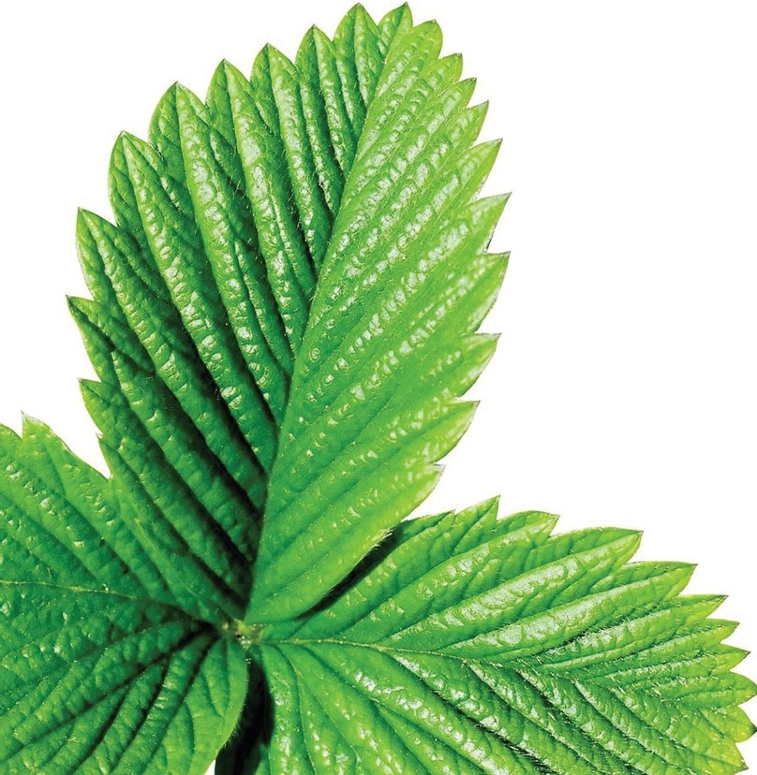
Эрик Деккер Менеджер по продажам
AARDBEIPLANTEN – STRAWBERRYPLANTS – ERDBEERPFLANZEN – AARDBEIPLANTEN – STRAWBERRYPLANTS - ERDBEERPFLANZEN
AARDBEIPLANTEN – STRAWBERRYPLANTS – ERDBEERPFLANZEN – AARDBEIPLANTEN – STRAWBERRYPLANTS - ERDBEERPFLANZEN

Slide 2
О компании Flevoplant
Опыт в селекции и производстве саженцев садовой земляники с 1958 года
Семейный бизнес
35 сотрудников
50-450 сезонных работников

Slide 3
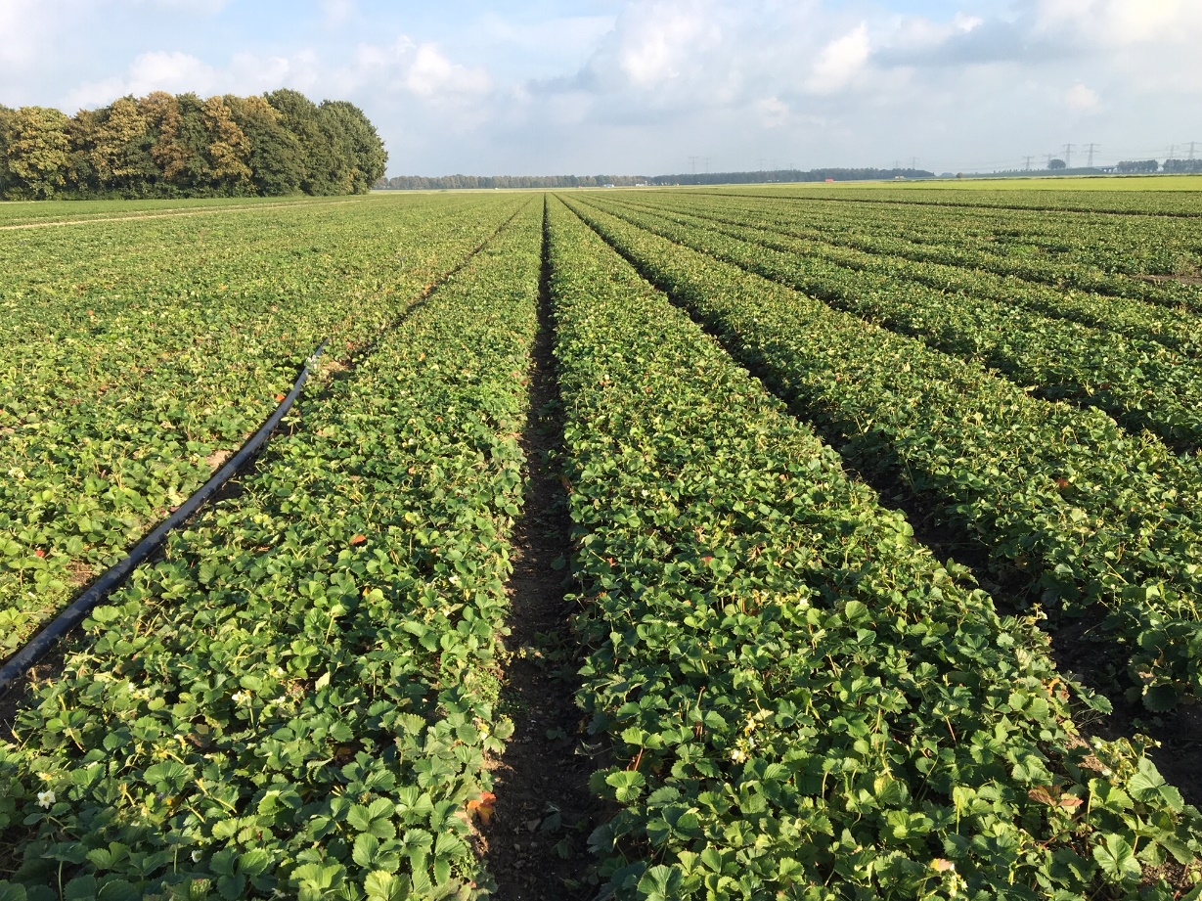
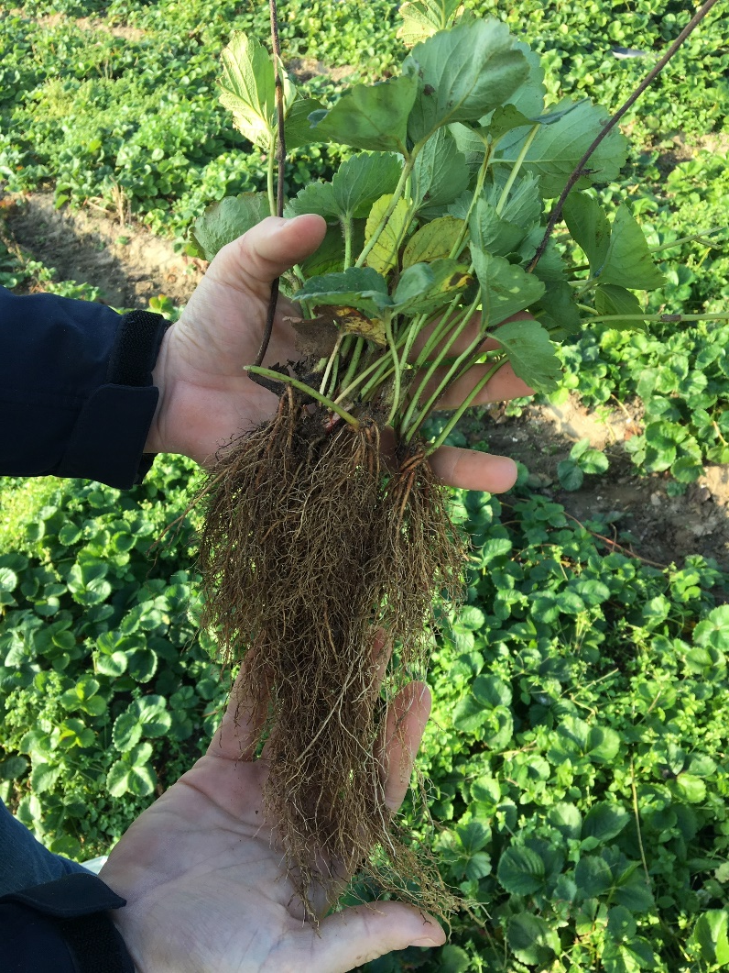
О компании Flevoplant
Разведение саженцев фриго в открытом грунте (45 млн)

Slide 4
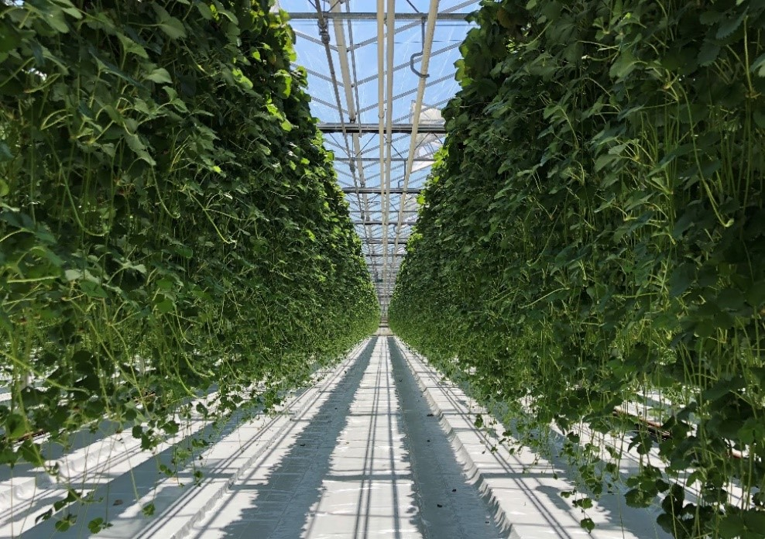
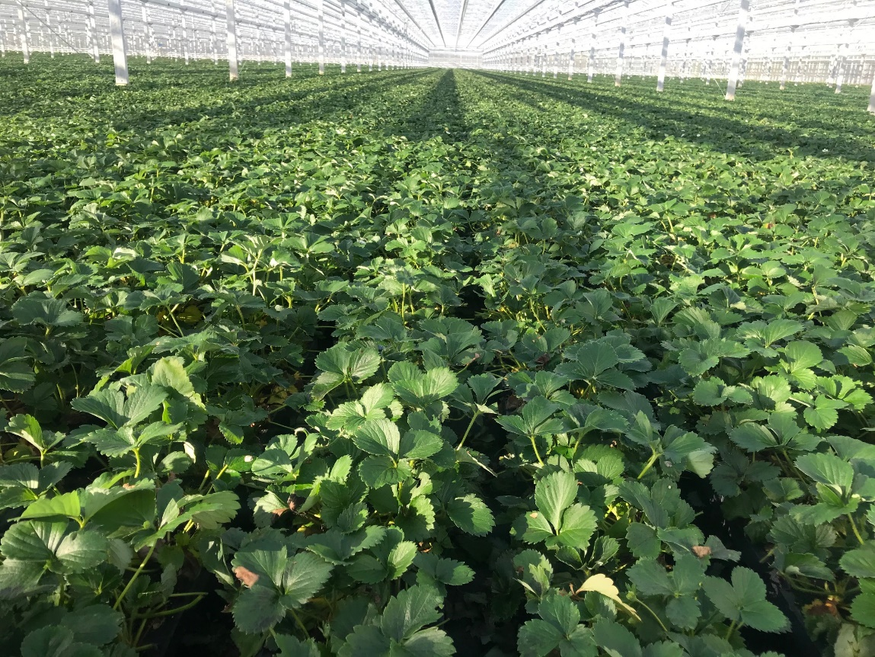
О компании Flevoplant
Теплица для разведения сеянцев и саженцев в лотках (25 млн)

Slide 5
Новые сорта, интересные для России
Ранний сорт – Dahli
Средний сорт – Sonsation
Поздний сорт – Faith

Slide 6
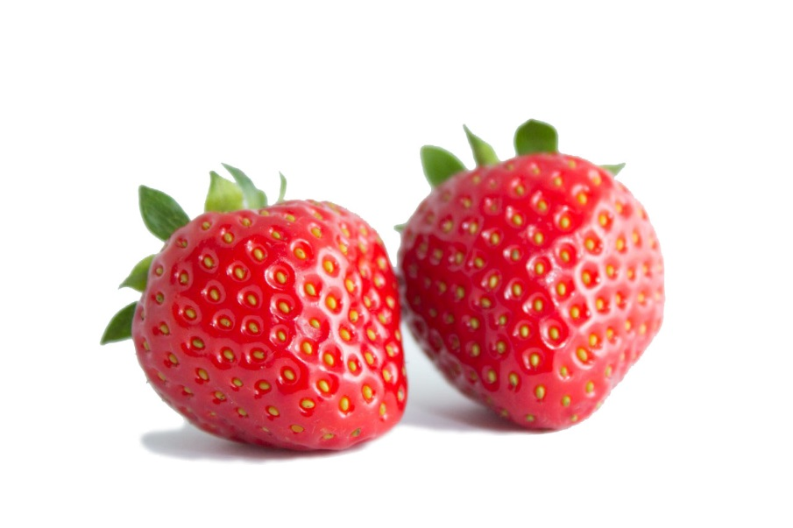
Dahli ´´Красивый и ранний´´

Slide 7
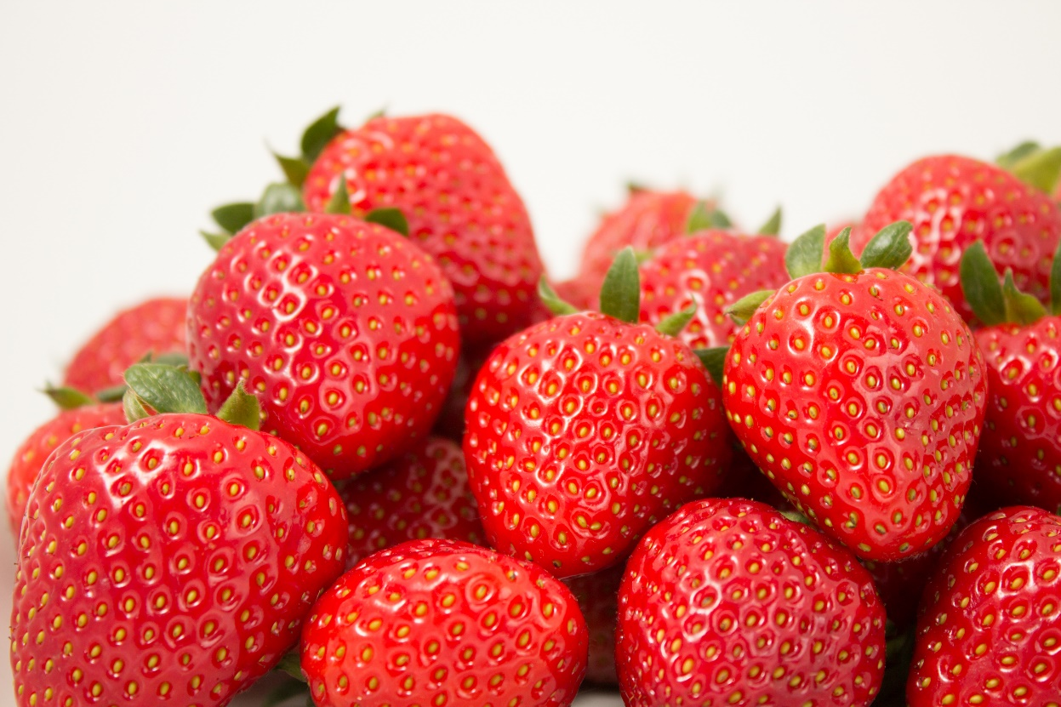
Dahli (10-50-01)
Вкус
Форма
Срок хранения
Урожайность
Стойкость к заболеваниям
Чувствительность к жаре

Slide 8
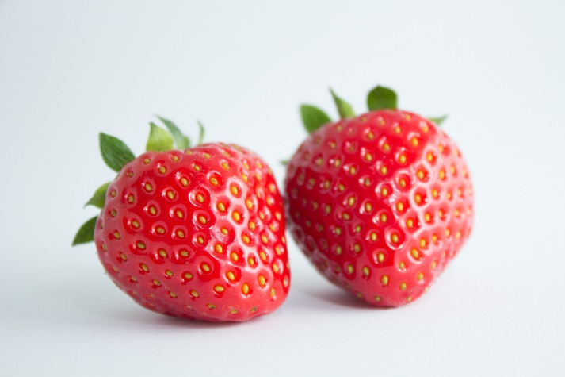
Dahli (10-50-01)
Локация: Köln-Auweiler (Германия)
Расстояние между кустами: 30 см
Тип рассады: свежие саженцы в лотках
Система: один ряд с T-пленкой
Дата посадки: 23-08-2018
Сорт | Класс 1 г/растение | Начало плодоношения | 50% урожая | Конец плодоношения | Вес ягод
Dahli | 1.098 | 24-5-2019 | 5-6-2019 | 21-6-2019 | 19,6 г
Clery | 810 | 24-5-2019 | 5-6-2019 | 21-6-2019 | 19,3 г

Slide 9
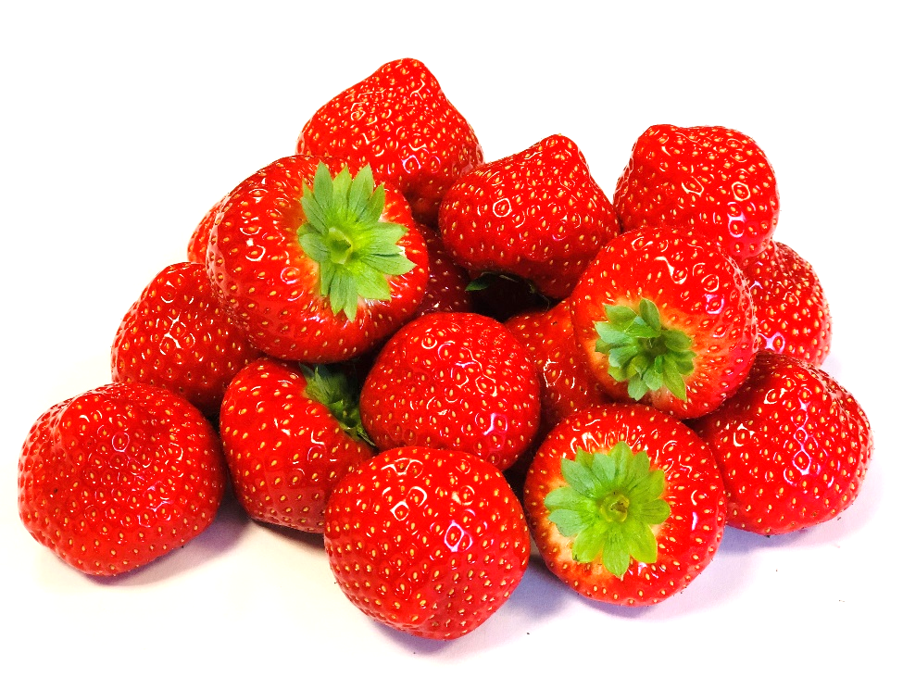
Sonsation ‘Очень вкусный среднеспелый сорт’’

Slide 10
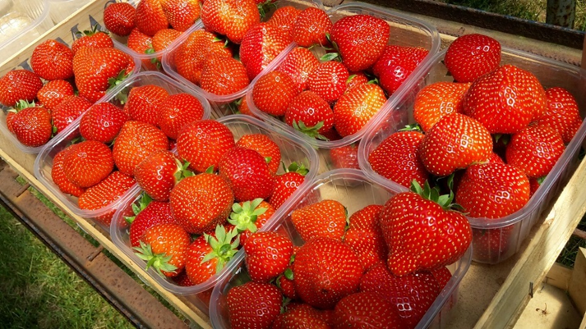
Sonsation
Вкус
Форма
Срок хранения
Урожайность
Стойкость к заболеваниям
Чувствительность к жаре

Slide 11
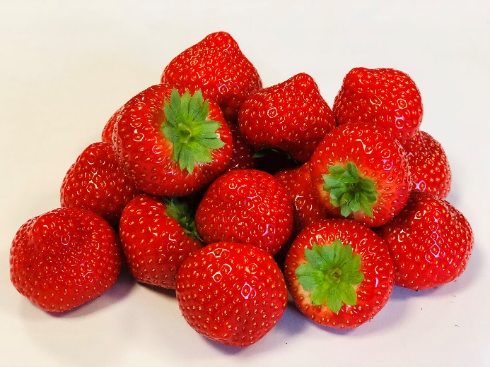
Sonsation
Локация: Köln-Auweiler (Германия)
Расстояние между кустами : 30 см
Тип рассады: свежие саженцы в лотках
Дата посадки: 23-08-2018
Сорт | Класс 1 г/растение | Начало плодоношения | 50% урожая | Конец плодоношения | Вес ягод
Sonsation | 1.143 | 4-6-2019 | 14-6-2019 | 1-7-2019 | 21,2 г
Elsanta | 1.150 | 30-5-2019 | 9-6-2019 | 25-6-2019 | 16,0 г

Slide 12
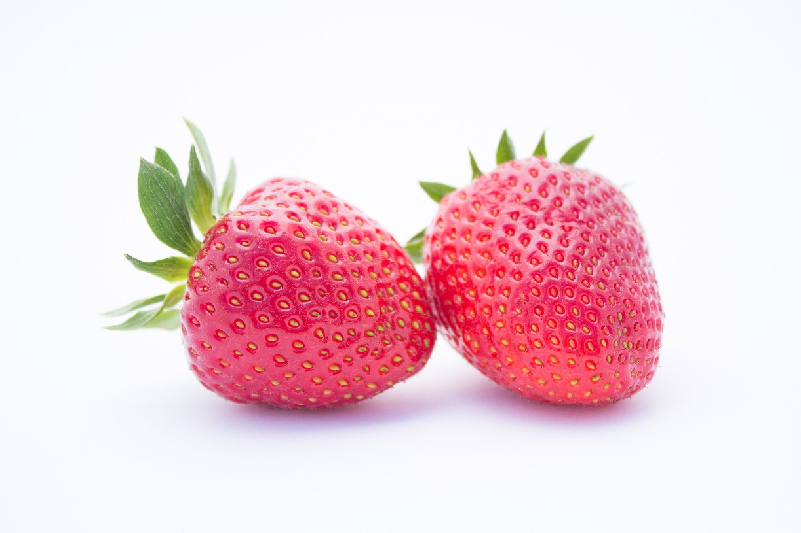
Faith ‘Поздний прекрасный сорт’’

Slide 13
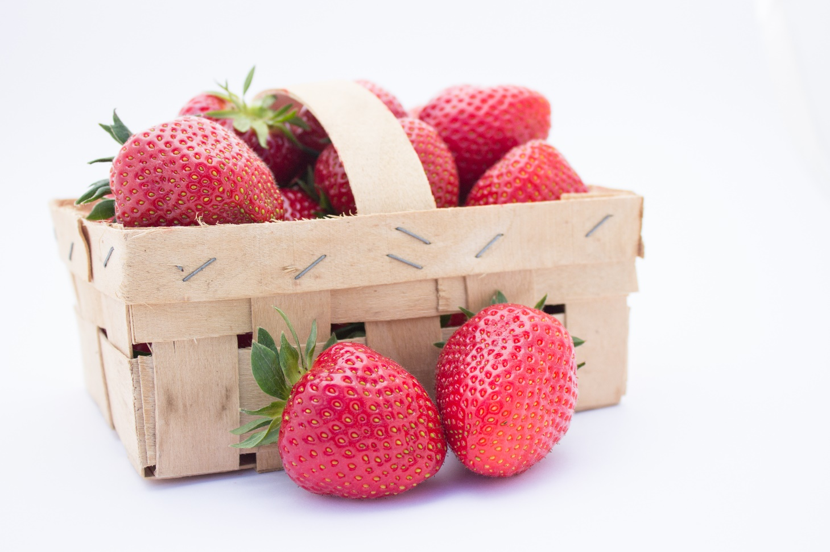
Faith
Вкус
Форма
Срок хранения
Урожайность
Стойкость к заболеваниям
Чувствительность к жаре

Slide 14
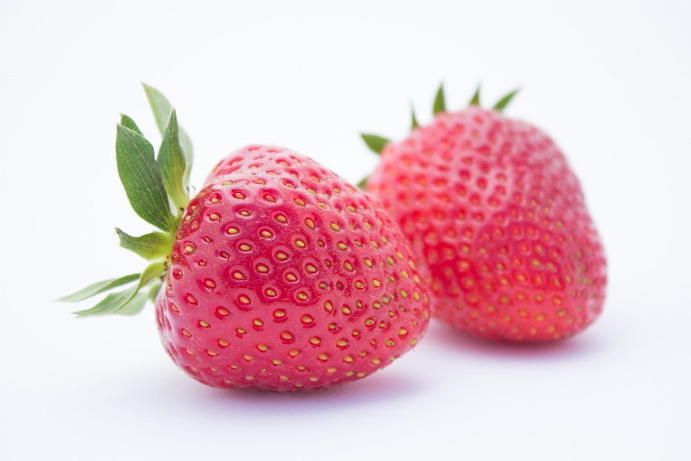
Falco
Локация: Köln-Auweiler (Германия)
Расстояние между кустами : 30 см
Тип рассады: свежие саженцы в лотках
Дата посадки: 23-08-2018
Сорт | Класс 1 г/растение | Начало плодоношения | 50% урожая | Конец плодоношения | Вес ягод
Faith | 1.020 | 11-06-2019 | 20-06-2019 | 01-07-2019 | 23,6 г
Florence | 832 | 11-06-2019 | 20-06-2019 | 28-06-2019 | 17,2 г

Slide 15
Как продлить сезон?
60-дневный урожай
Тоннели
Теплица

Slide 16
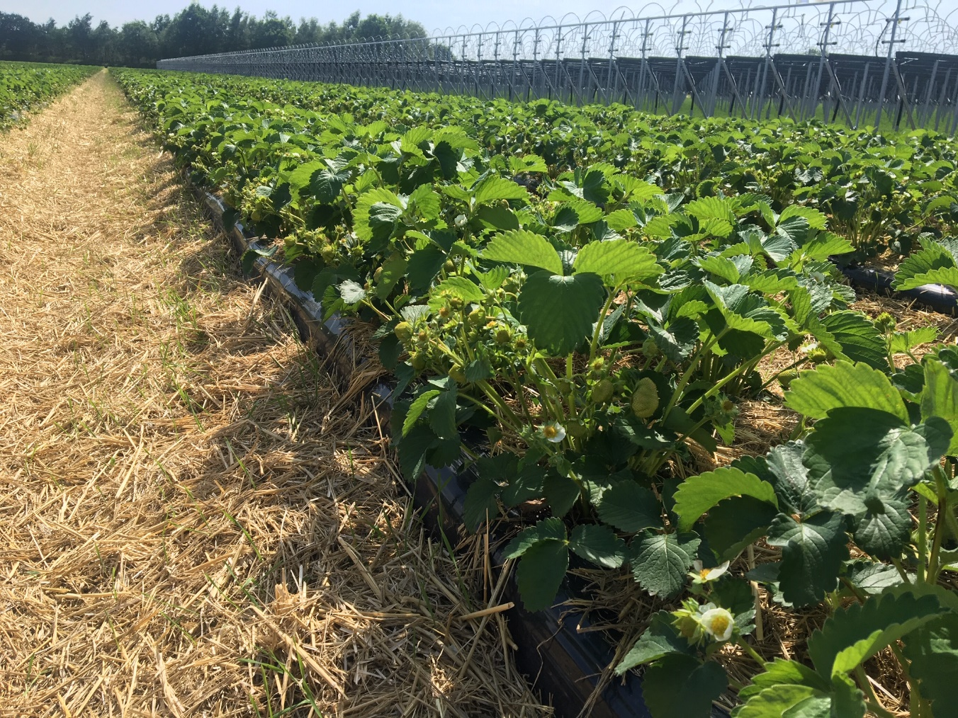
60-дневный урожай
Используйте саженцы класса A+/A++ или Waitingbed
Посадка с апреля по июнь/июль
Плодоношение в июле-августе-сентябре
35.000 саженцев на га
Урожайность 300-500г/куст
Планируемая урожайность
Зимовка для второго года урожая

Slide 17
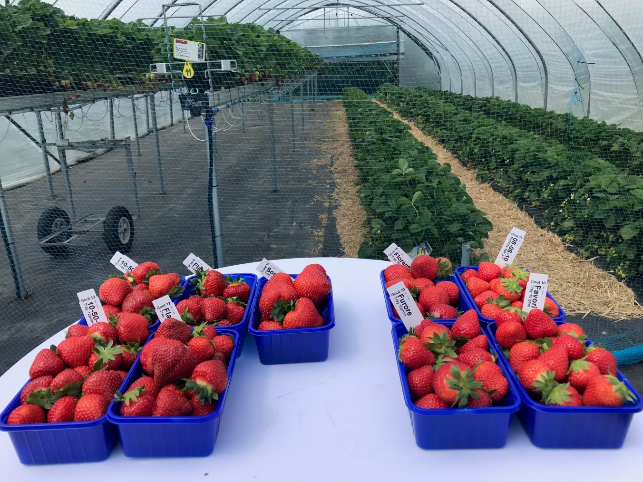
Выращивание в тоннелях
Раннеспелые сорта с 2 урожаями в год на субстрате
Вариант 1:
A+/A++ весной
Плодоношение в мае и июне
4.0 - 4.5 кг/m1
Посадка летом
Плодоношение в августе-сентябре-октябре
4.0 кг/m1

Slide 18
Выращивание в тоннелях
Раннеспелые сорта с 2 урожаями в год на субстрате
Вариант 2:
Посадка летом
Плодоношение в августе-сентябре-октябре
4.0 кг/m1
Overwinter crop
Второй урожай в мае-июне
4.5 – 5.0 кг/m1

Slide 19
Выращивание в тоннелях
Ремонтантные сорта на субстрате
Использование саженцев tray / minitray
Посадка весной
1 посадка в год
Первый ранний урожай в мае/июне 2.5кг/м
Плодоношение в течение лета до сентября
Итоговая урожайность 8 кг/м в год

Slide 20
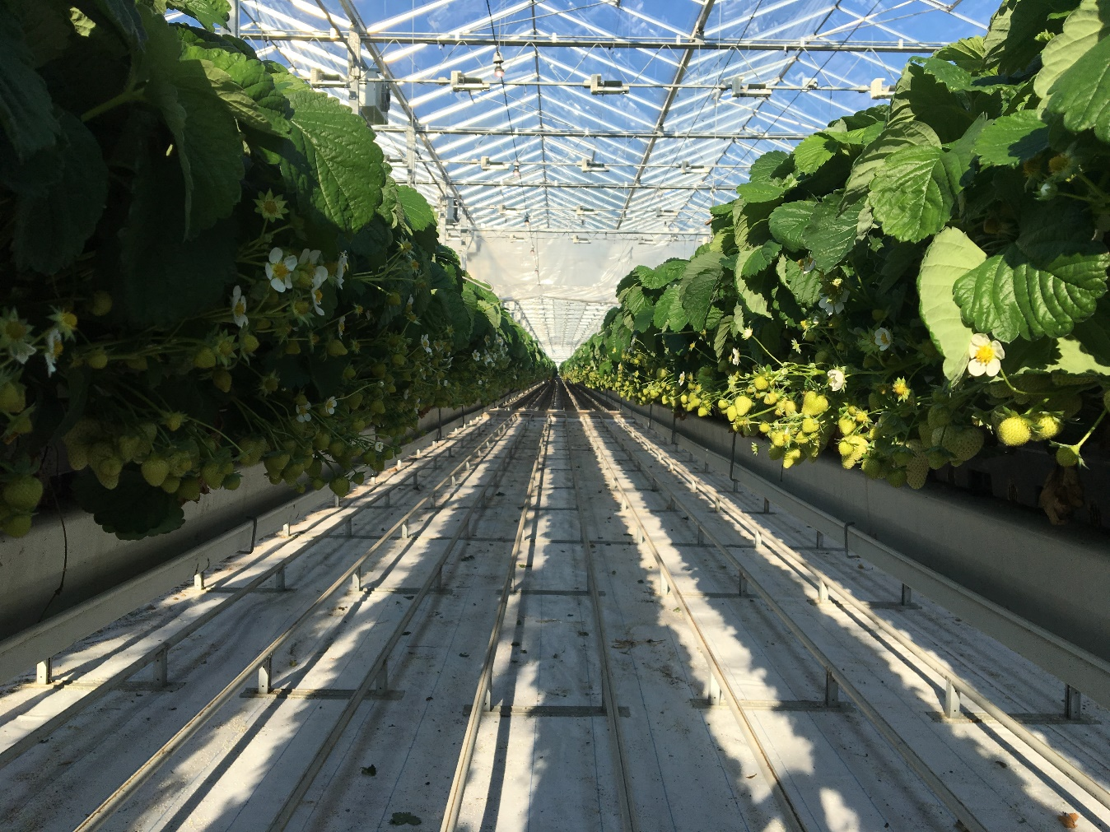
Выращивание в теплицах
Без искусственного света
Традиционный двойной урожай:
Посадка в августе
Плодоношение с сентября до декабря (4.0 кг/кв.м)
Плодоношение с апреля до июня (8.0кг/кв.м)
Свежий весенний урожай:
Посадка в январе
Плодоношение с середины марта до середины мая
(8.0 кг/кв.м)

Slide 21
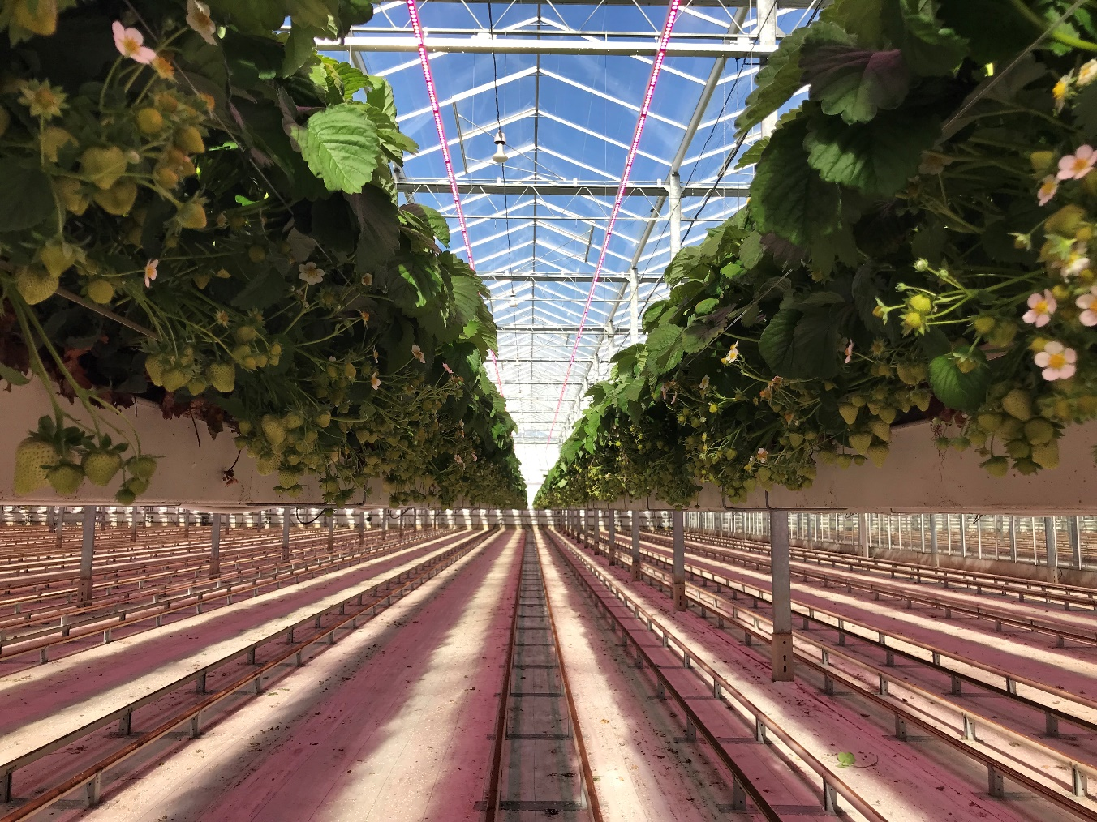
Выращивание в теплицах
Использование искусственного освещения для
выращивания зимой
Зимняя посадка:
Посадка в октябре
Плодоношение с декабря по февраль (5.5 кг/кв.м)
Зимняя посадка:
Посадка в декабре
Плодоношение с середины февраля до середины
апреля (8.0 кг/кв.м)

Slide 22
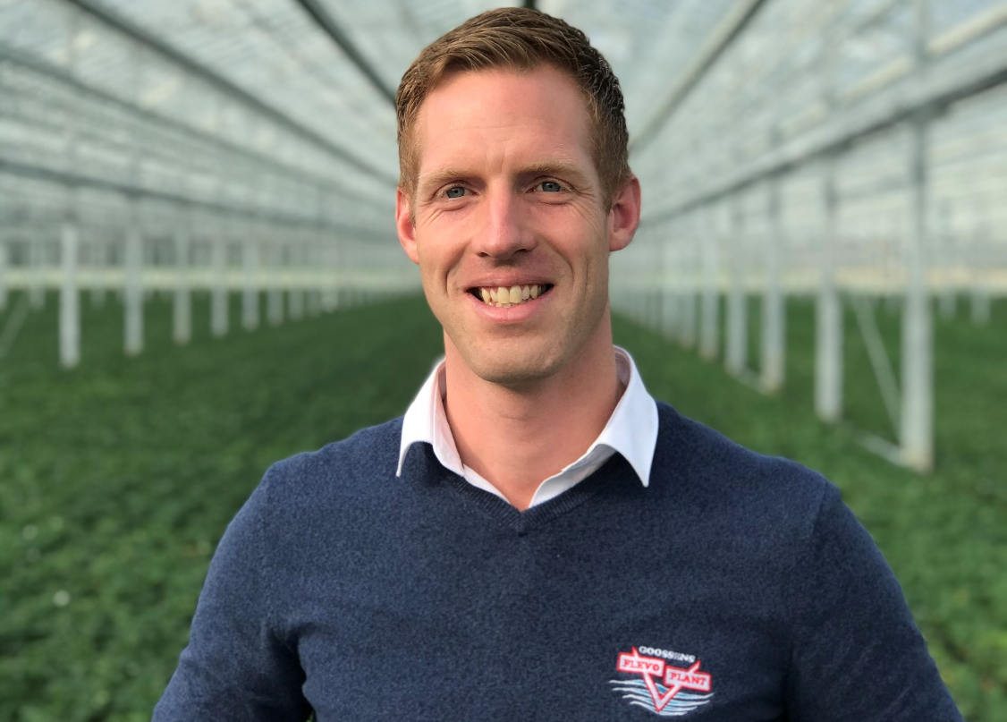
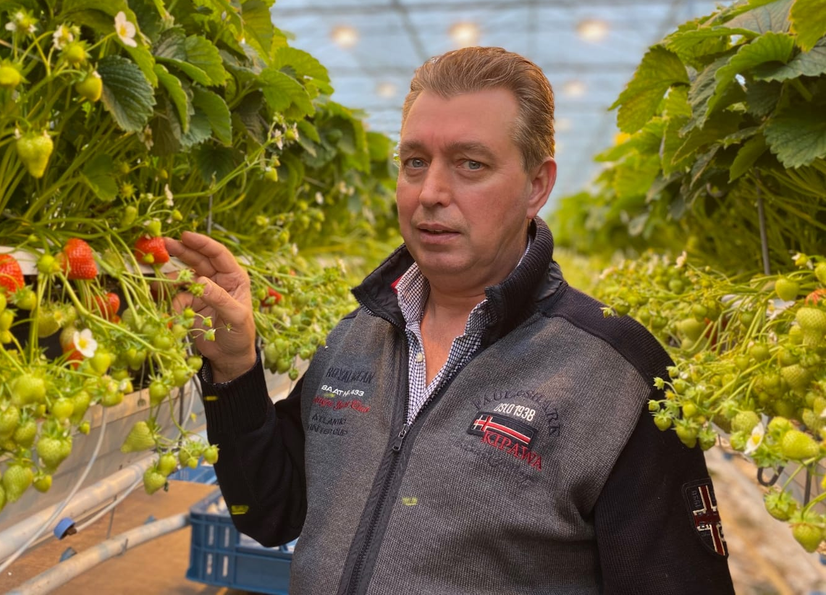
Advice of Flevoplant
Erik Dekker
Оперативное консультирование
Wilbert van Oers
Техническая поддержка
Оперативное консультирование

Slide 23
Где купить?
Анна Крузо – представитель по продажам в России
Напрямую из Голландии – Эрик Деккер
Василий Меркулов

Slide 24
AARDBEIPLANTEN – STRAWBERRY PLANTS – ERDBEERPFLANZEN – AARDBEIPLANTEN – STRAWBERRY PLANTS - ERDBEERPFLANZEN
Благодарю за внимание!
AARDBEIPLANTEN – STRAWBERRY PLANTS – ERDBEERPFLANZEN – AARDBEIPLANTEN – STRAWBERRY PLANTS - ERDBEERPFLANZEN

